Slide 1

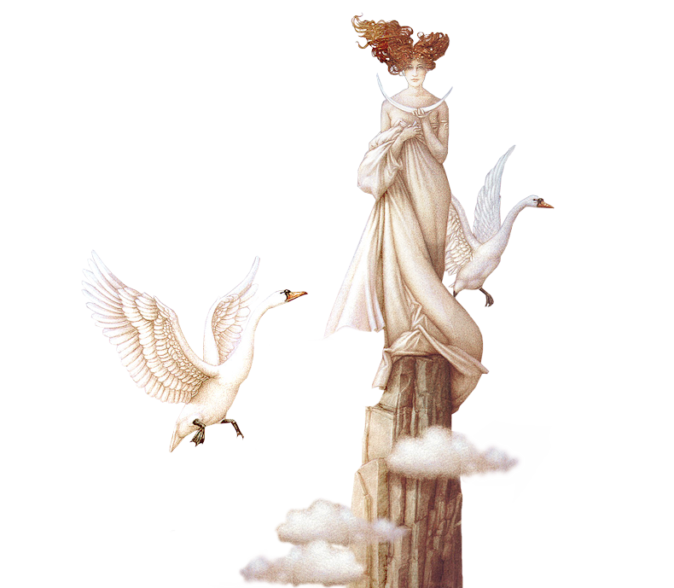
Abandonada a su dolor, un día
en que la sombra la envolvió en su velo,
me dijo el corazón que ella vendría
en el milagro espiritual de un vuelo.
Abandonada a su dolor
Abrí los pabellones solitarios;
iluminé los vastos corredores;
quemé la mirra de los incensarios
y el frío mármol alfombré de flores…
Agustin Acosta
Cuba 1886-1979
Llegó cansada de volar… Yo dije:
—Alma, mujer inspiradora:
Rige mi vida entera para siempre.
Arde como la mirra el corazón que inmolo…
Amor no llega demasiado tarde
a quien se siente demasiado solo…!
Ines, difundiendo poesia
inesgaret@gmail.com
Agustin Acosta
Audio – Silver Screen Romance
Michael Hoppe
Imagen - Internet
automatico

Slide 2







¿Te ha gustado?
Puedes ver más entrando
Aquí
Además puedes recibir powerpoints en tu correo electrónico suscribiéndote aquí:

